Slide 1


L’anagrafe formativa della Regione Toscana
Silvia Falsini
Cernobbio, 16 ottobre 2012

Slide 2

LA MAPPA DEL PERCORSO
2002
PROGETTAZIONE
2003
SVILUPPO
2004
SPERIMENTAZIONE
2005
AVVIAMENTO E RECUPERO STORICO
2007
CERTIFICAZIONE CREDITI
2011
ALLINEAMENTO PROVIDER

Slide 3
AFR: IL FUNZIONAMENTO
Anagrafe
operatori
sanitari
Anagrafe
Formativa
Regionale
Eventi
formativi
Provider
accreditato
Ordini e
Collegi
Co.Ge.Aps

Slide 4

AFR: DNA DEL CURRICULUM FORMATIVO
REGISTRAZIONE CREDITI
partecipazioni, docenze e tutoraggio (tetti crediti)
RIPORTO TRIENNALE
crediti ECM
CERTIFICAZIONE DI PERTINENZA
REGISTRAZIONE ESENZIONI

Slide 5




REGISTRAZIONE ESENZIONI
MOTIVI FAMILIARI/SALUTE
CONGEDO PARENTALE
PERIODO
= > 4 MESI
STUDIO
ASPETTATIVA

Slide 6
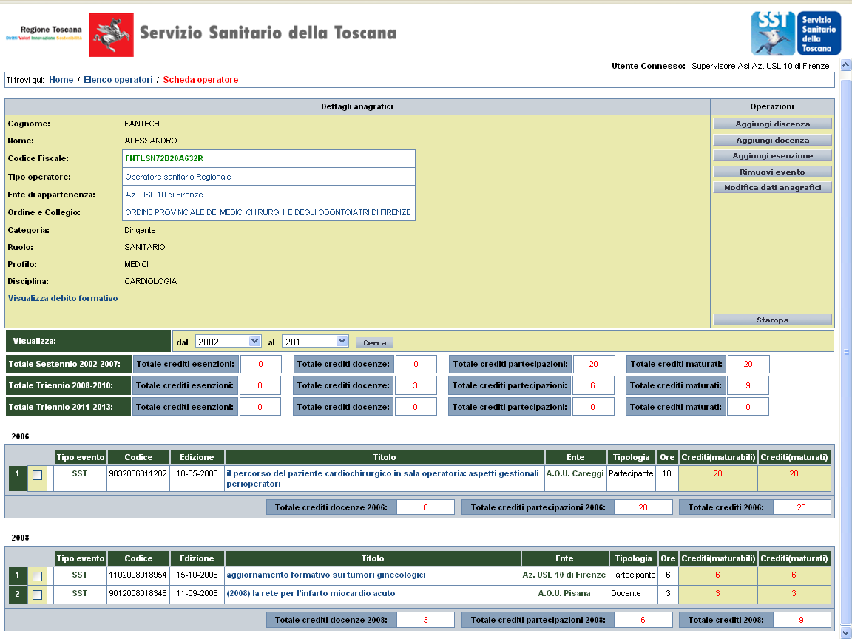
IL CURRICULUM FORMATIVO

Slide 7
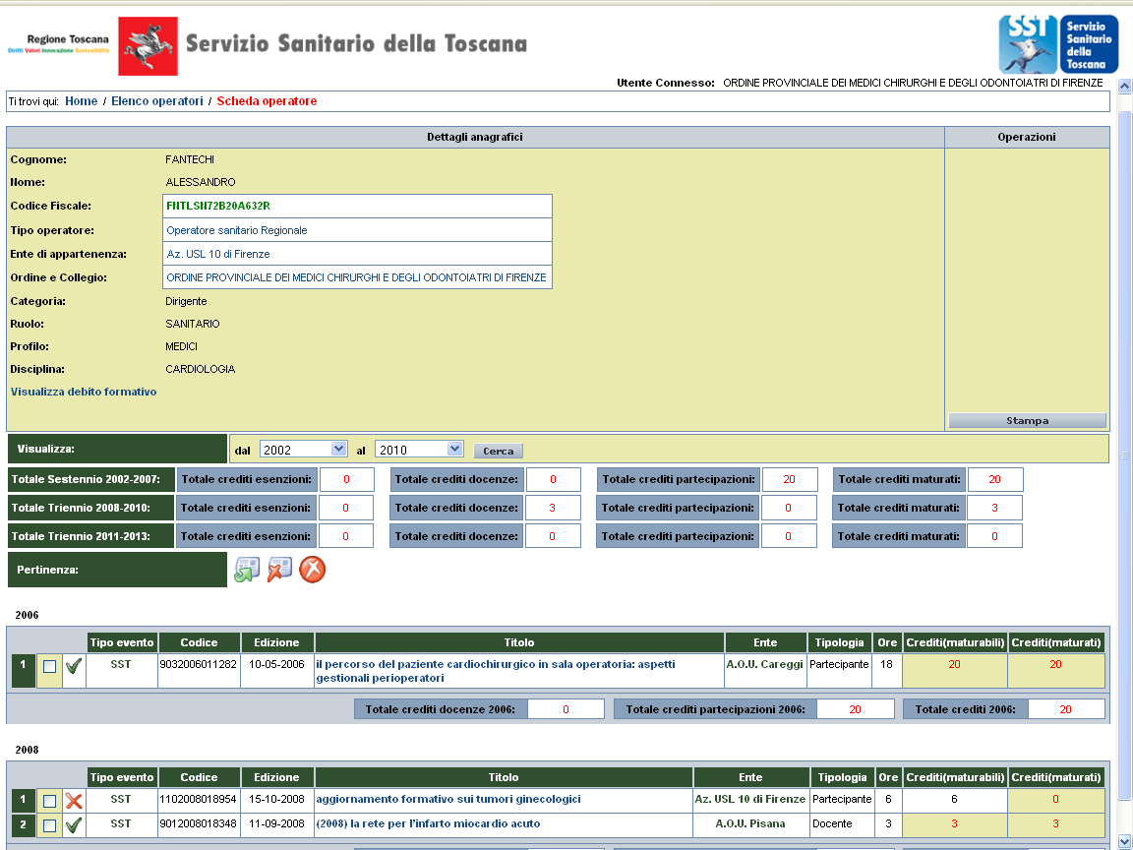
LA CERTIFICAZIONE DI PERTINENZA

Slide 8
LA GOVERNANCE DELL’ECM
REPORTISTICA
PROFILO PROFESSIONALE
AREA GEOGRAFICA
CATALOGAZIONE EVENTO
DOSSIER FORMATIVO
TECNICO PROFESSIONALE
PROCESSO
SISTEMA

Slide 9

UN SISTEMA DI ANAGRAFI INTEGRATO E SOLIDALE
tra il livello regionale e il livello nazionale

